Slide 1


ЗАПОРІЗЬКИЙ ДЕРЖАВНИЙ МЕДИЧНИЙ УНІВЕРСИТЕТ кафедра фізичної реабілітації, спортивної медицини, фізичного виховання та здоров’я
Лекція 4:
Тема: ТЕХНІКА І МЕТОДИКА ВИКОНАННЯ ОСНОВНИХ І ДОПОМІЖНИХ ПРИЙОМІВ КЛАСИЧНОГО МАСАЖУ
Шаповалова І. В. канд. пед. н., доц.
2020

Slide 2
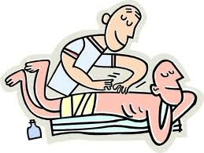
План
Класифікація прийомів масажу.
Якісні та кількісні характеристики прийомів масажу.
Основні та допоміжні прийоми прогладжування.
Основні та допоміжні прийоми розтирання.
Основні та допоміжні прийоми розминання.
Основні та допоміжні прийоми вібрації.

Slide 3
1. Класифікація прийомів масажу.
Класифікація прийомів масажу (О.Ф. Вербов, 1966; доповнення Л.О. Кунічев, 1982; Л. О. Вакуленко, 2003, А.А. Бірюков, 2008)
Група прийомів | Основні прийоми | Допоміжні прийоми | Рухи рук | Основний вплив
Погладжування | Площинне: поверхневе, глибоке, переривчасте, безперервне Обхоплююче: поверхневе, глибоке, переривчасте, безперервне | Гребенеподібне Граблеподібне Хрестоподібне Щипцеподібне Гладження | Руки ковзають по поверхні тіла | На шкіру

Slide 4
Розтирання | Пальцями, опорною частиною кисті, ліктьовим чи променевим краєм кисті | Гребенеподібне Граблеподібне Пиляння Штрихування Пересікання Щипцеподібне Стругання | Руки зміщують шкіру в складку | На шкіру, підшкірну основу
Розминання | Безперервне Переривчасте Поздовжнє Поперечне | Щипцеподібне Гребенеподібне Валяння Накочування Зміщення Посмикування (пощипування) Розтягування Стискання Натискування | Руки щільно прилягають до поверхні шкіри: а) охоплюють прилеглі тканини разом з м`язами, піднімають, розтягують, зміщують їх або б) стискають, натискують, перетирають їх | На шкіру, підшкірну основу, м`язи

Slide 5
Вібраційні та ударні прийоми | Безперервна | Стрясання Потрушування Струшування Підштовхування | Руки надають підлеглим тканинам | На всі тканини й органи
 | Переривчаста | Рубання Поплескування Поколочування Пунктирування Шмагання | коливальних рухів: а) не відриваються від поверхні тіла; б) періодично відриваються від поверхні тіла, щоб нанести наступний удар

Slide 6
2. Якісні та кількісні характеристики прийомів масажу.
При проведенні класифікацій окремих прийомів масажу враховуються їх якісні та кількісні характеристики.
А. За якісними характеристиками:
1. Ділянка кисті, якою виконується прийом:
а) усією кистю: тильною чи долонною поверхнею;
б) краєм кисті: променевим чи ліктьовим;
в) підвищенням долоні: великого пальця чи мізинця;
г) пальцями: одним, двома, трьома, усіма:
прямими чи зігнутими;
зведеними чи розведеними;
тильною чи долонною поверхнею;
зігнутими в кулак;
усією поверхнею пальця чи долонною поверхнею нігтьової фаланги.

Slide 7
2. Напрямок руху кистей:
− прямолінійний;
поперечний;
спіралеподібний;
колоподібний;
спіралеподібний.
3. Кількість рук, що виконують прийом:
а) однією рукою;
б) двома руками, що рухаються:
послідовно;
паралельно: в одному чи протилежних напрямках;
симетрично, в протилежних напрямках – права рука за годинниковою стрілкою, ліва – проти неї;
одна поверх одної ( обтяжена кисть).

Slide 8
4. Глибина впливу: поверхнево чи глибоко.
5. Кривизна поверхні, яка підлягає масажу: площинне ( на плоских поверхнях тіла) та обхоплюючи ( на овальних поверхнях тіла людини).
6. Контакт рук з маса жованою ділянкою: безперервний та переривчастий.
7. Характер впливу на маса жовані тканини: кисті ковзають по їх поверхні, зміщують, натискують, стискають, захоплюють, надають коливальних рухів.
Б. За кількісними характеристиками:
1. Зусилля ( мір механічного впливу), затрачені на виконання прийому:
слабкі;
середні;
сильні.

Slide 9
2. Швидкість виконання окремих рухів ( швидкість проходження кисті масажиста по маса жованій ділянці або швидкість зміщення маса жованих тканин):
− повільна;
середня;
висока.
3. Тривалість (час, затрачений на виконання прийому):
короткотривала;
середня;
довготривала.

Slide 10
4. Амплітуда (відхилення від нульового значення – вихідного положення):
максимальна;
середня;
мінімальна.

Slide 11
3. Основні та допоміжні прийоми прогладжування.
Погладжування − це такий прийом, при якому кисть масажиста ковзає по поверхні шкіри, не зміщуючи її, при цьому здійснює різного ступеня натискування.
З погладжування починається процедура масажу та ним же і закінчується. Окрім цього, погладжування чергується з іншими масажними прийомами. На виконання погладжування витрачається близько 5-10 % часу від загальної тривалості масажу.
Фізіологічний вплив погладжування. Погладжування позитивно впливає на шкіру (очищує шкіру, покращує дихання, обмін речовин, активує секрецію, підвищує тонус та еластичність), поліпшує крово- та лімфообіг, зменшує набряки. Погладжування має розсмоктувальний вплив та зменшує больовий синдром.хв.

Slide 12
Залежно від завдань масажу може мати заспокійливий (поверхневе погладжування) чи тонізуючий (глибоке погладжування) вплив на функціональний стан нервової системи. Погладжування рефлексогенних зон дає можливість вплинути на змінену діяльність різних тканин та внутрішніх органів, поліпшити трофічні процеси в суглобах.
Види та техніка виконання прийомів погладжування
Основними прийомами погладжування є площинне та обхоплююче погладжування.
Площинне погладжування (рис. 1.1). Кисть, щільно прилягаючи до поверхні шкіри, але не зміщуючи її, рухається в одній площині вільно, без напруження. Пальці зімкнуті.

Slide 13
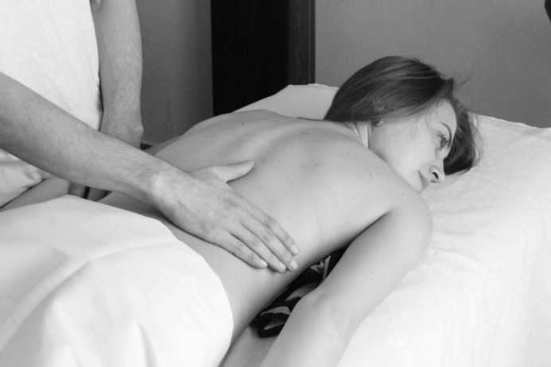
Рис. 1.1. Площінне погладжування однією рукою.

Slide 14
Входження руки в контакт зі шкірою на початку прийому та закінчення його повинні бути настільки поступовими, ніжними, щоб хворий ледве відчув цей рух. Він не повинен викликати вираженої шкірно-судинної реакції (почервоніння шкіри). Виконується повільно, ритмічно. Використовується при масажі плоских ділянок тіла (на животі, спині, грудях), при парезах, спастичних та в’ялих паралічах, м’язовій дистрофії, послабленні тонусу лімфатичних судин та кровоносних капілярів.
Обхоплююче погладжування (рис. 1.2). Щільно обхопивши долонною поверхнею кисті більш чи менш овальну поверхню тіла (великий палець максимально відведений, протиставлений іншим), кисть ковзає по поверхні шкіри від периферії до центру, не зміщуючи її.

Slide 15
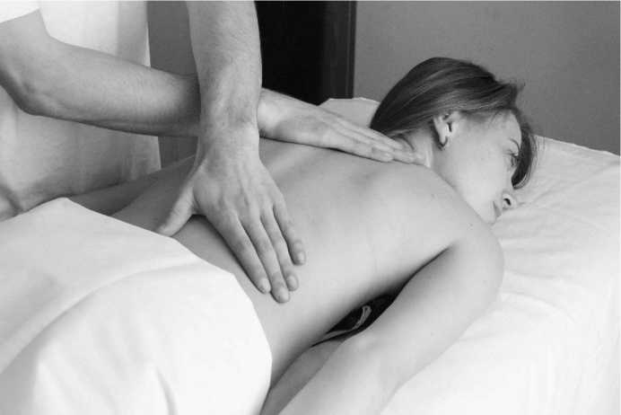
Рис. 1.2. Охоплююче поперемінне погладжування двома руками.

Slide 16
Використовується при масажі верхніх та нижніх кінцівок, бічних поверхонь тулуба, грудної клітки, шиї та інших овальних ділянок тіла.
Обхоплююче погладжування плечового, ліктьового, колінного суглобів проводиться долонною поверхнею кисті (перший палець разом з іншими). Рука щільно обхоплює суглоб, здійснюючи колові рухи по його поверхні. Виконується однією чи двома руками, які рухаються послідовно.
Площинне та обхоплююче погладжування може бути поверхневим та глибоким. При поверхневому погладжуванні рука ніжно, без зусилля виконує погладжування.

Slide 17
При глибокому − рука здійснює більш чи менш глибоке та енергійне натискування на масажовану тканину, не зміщуючи шкіру.
Поверхневе погладжування має заспокійливий вплив на нервову систему, знижує емоційну збудливість, зменшує больовий синдром, сприяє м’язовому розслабленню. Воно поліпшує вазомоторну функцію шкірних судин, стимулює обмінні процеси в шкірі та підшкірній основі, підвищує пружні та еластичні властивості шкіри.

Slide 18
Глибоке погладжування стимулює лімфообіг, активізує кровопостачання, сприяє швидкому виділенню продуктів обміну з масажованих тканин, зменшенню застою та набряку в них, покращує вазомоторну функцію глибоких судин, підвищує та відновлює функцію суглобів. Глибоке погладжування обов’язково проводиться за ходом масажних ліній, зумовлених напрямком течії лімфи.
Погладжування волосистої частини голови виконується від тім’я до лімфатичних вузлів потилиці, вух, шиї.

Slide 19
При погладжуванні обличчя рухи повинні бути направлені від середньої лінії в обидва боки до підщелепних та підпідборідних лімфатичних вузлів. На шиї руки рухаються зверху вниз до надключичних, підключичних та пахвових лімфатичних вузлів. Напрямок погладжування тулуба визначає поясна лінія: вище неї - до пахвової, нижче - пахвинної ділянок. На верхній кінцівці масаж проводиться поздовжньо від пальців до пахвової ділянки, на нижній - до пахвинної. Виняток становлять тильна та долонна поверхні пальців кисті і тильна та підошовної поверхні пальців стопи, де рухи повинні мати поперечний напрямок, що зумовлено напрямком лімфотоку.

Slide 20
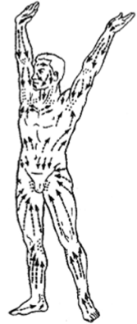
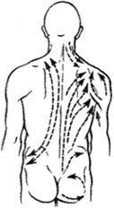

Slide 21
Допоміжні прийоми погладжування. З допоміжних прийомів погладжування найчастіше використовують щипцеподібне, граблеподібне, гребенеподібне, хрестоподібне погладжування та гладження. Щипцеподібне та хрестоподібне погладжування є різновидами обхоплюючого погладжування, інші - площинного.
Граблеподібне погладжування (рис. 1.3.) проводиться граблеподібно поставленими пальцями, які розміщуються під кутом 30-45° до масажованої ділянки. При цьому пальці широко розведені (перший палець протиставлений іншим).
Може виконуватися в поздовжньому, поперечному, зигзагоподібному, колоподібному напрямках однією чи двома руками. Використовується при масажі волосистої частини голови, міжребрових проміжків, міжостистих проміжків хребта, при необхідності обминати уражені ділянки шкіри.

Slide 22
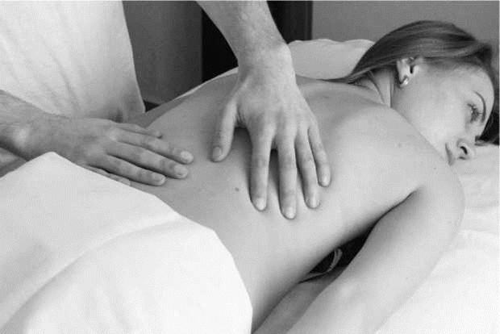
1.3. Граблеподібне погладжування міжреберних проміжків.

Slide 23
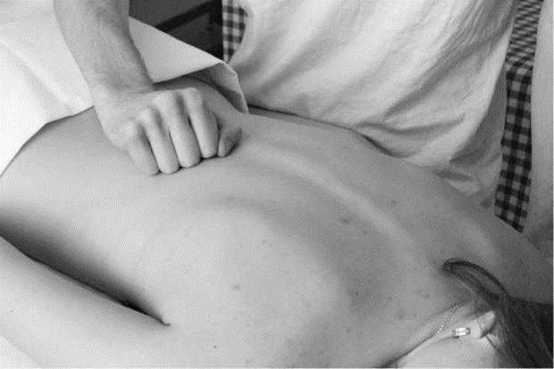
Гребенеподібне погладжування (рис. 1.4.) виконується кістковими виступами дистальних відділів основних фаланг зігнутих у кулак пальців. Проводиться в поздовжньому, поперечному, зигзагоподібному, спіралеподібному, коловому напрямках, однією чи двома руками. Використовується на місцях з масивною мускулатурою, на ділянках тіла, покритих щільною фасцією (долоні, підошви, поперековий відділ спини), при великих відкладеннях жиру.
1.4. Граблеподібне погладжування міжреберних проміжків.

Slide 24
Щипцеподібне погладжування виконується складеними І-ІІ чи І та ІІ-ІУ пальцями, які захоплюють масажовану ділянку і здійснюють по ній ковзаючі рухи, не зміщуючи шкіри. Використовується при масажі бічних поверхонь пальців, країв кистей, стоп, сухожилків, окремих м’язів, країв великих м’язів. Напрямок рухів - поздовжній.
Гладження (рис. 1.5) проводиться тильною поверхнею кисті чи основних та середніх фаланг 2-5 пальців, зігнутих у п’ястково-фалангових суглобах під прямим кутом до долоні.
Може проводитися однією, або двома руками, які рухаються паралельно чи послідовно, обтяженою кистю.

Slide 25
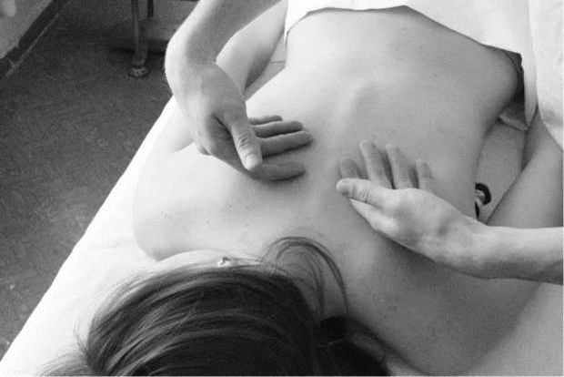
1.4. Граблеподібне погладжування міжреберних проміжків.
1.4. Граблеподібне погладжування міжреберних проміжків.

Slide 26
Останнє може виконуватися при масажі ділянок з масивною мускулатурою, на ділянках зі щільною фасцією, при великих відкладеннях жиру, при масажі кінцівок. Під час масажу м’язів обличчя, шиї, ділянок з підвищеною чутливістю шкіри гладження необхідно проводити легко та ніжно.
Хрестоподібне погладжування виконується долонними поверхнями обох кистей при складених навхрест пальцях. Кистями обхоплюють кінцівку і, ковзаючи по поверхні шкіри, переміщують їх від периферії до центру. Шкіра при цьому не зміщується.
Використовується під час масажу кінцівок при ожирінні, набряках, слоновості, на масивній мускулатурі. Для зручності пацієнт кладе руку на плече масажиста, ногу - на край кушетки.

Slide 27
4. Основні та допоміжні прийоми розтирання.
Розтирання − це такий прийом, при якому рука масажиста поступальними рухами здійснює натискання на поверхню шкіри, утворюючи шкірну складку у вигляді валика, зміщує її у різних напрямках, розтягує підлеглі тканини, перетирає в них патологічні затвердіння та ущільнення.
Фізіологічний вплив розтирання. Розтирання здійснює механічний вплив на шкіру та підлеглі тканини та є джерелом великої кількості аферентної імпульсації, що викликає безліч місцевих та загальних реакцій. Залежно від техніки проведення може мати заспокійливий чи збуджуючий вплив на функціональний стан нервової системи.

Slide 28
Розтирання разом з погладжуванням при паралічах і парезах центрального походження знижують збудливість рухових клітин спинного мозку, розслаблюючи тонус напружених м’язів. Під впливом розтирання підвищується місцева температура, покращуються крово- та лімфообіг, еластичність, пластичність м’язів, що сприяє їх розм’якшенню. При місцевому підвищенні температури покращуються також обмінні процеси в тканинах, прискорюється розсмоктування патологічних ущільнень в шкірі, підшкірній основі, суглобових сумках.
Розтирання сприяє збільшенню рухомості тканин, розтягненню рубців та злук, зменшенню затвердіння в м’язах. Розтирання разом з погладжуванням є основними прийомами масажу в лікуванні захворювань суглобів: після пошкоджень та поранень, при запальних процесах та випотах в суглоби, при їх деформуючих захворюваннях, при захворюваннях хребта.

Slide 29
Види та техніка виконання прийомів розтирання
Основні прийоми розтирання: розтирання пальцями, розтирання долонною поверхнею кисті, розтирання кулаком, розтирання опорною частиною кисті, розтирання ліктьовим краєм кисті.
Розтирання пальцями (рис. 1.5.) − найбільш вживаний прийом розтирання. Розтирання подушечками пальців завдяки їх великій тактильній чутливості є універсальним прийомом.
Види та техніка виконання прийомів розтирання
Основні прийоми розтирання: розтирання пальцями, розтирання долонною поверхнею кисті, розтирання кулаком, розтирання опорною частиною кисті, розтирання ліктьовим краєм кисті.

Slide 30
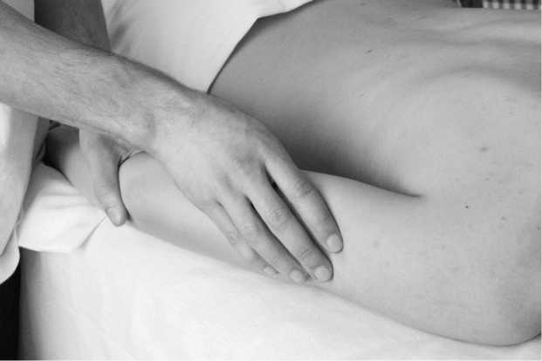
1.5. Розтирання подушечками чотирьох пальців.

Slide 31
Розтирання пальцями (рис. 1.5.) - найбільш вживаний прийом розтирання. Розтирання подушечками пальців завдяки їх великій тактильній чутливості є універсальним прийомом.
Прийом може виконуватися долонною поверхнею кінцевої фаланги одного пальця (великого, вказівного чи середнього) або долонною поверхнею декількох пальців. При розтиранні пальцями кисть розміщується під кутом 35-45° до масажованої поверхні, пальці випрямлені, великий палець притиснутий до вказівного, а подушечки ІІ-У пальців щільно прилягають до масажованої ділянки і прямолінійними, спіралеподібними чи коловими рухами зміщують шкіру та підшкірну основу. При розтиранні вказівним або середнім пальцем кисть опирається на перший, і навпаки, при розтиранні великим пальцем опорою стають інші пальці.

Slide 32
Розтирання подушечкою великого пальця (рис.1.6.) застосовують при масажі малих поверхонь: пальців, у місцях виходу на поверхню нервів, при м’язових ущільненнях, в ділянці суглобових сумок, в місцях прикріплення м’язів. Розтирання пальцями використовують при масажі волосистої частини голови, суглобів, сухожилків, стоп, кистей, міжребрових проміжків, міжостистих проміжків хребта, коли необхідно більш енергійно вплинути на тканини.
Розтирання опорною частиною кисті. Опорна частина долоні щільно притискається до масажованої ділянки і здійснює натискування зі зміщенням шкіри та підшкірної основи. Використовується при масажі м’язів спини, стегна, гомілки та суглобів.

Slide 33
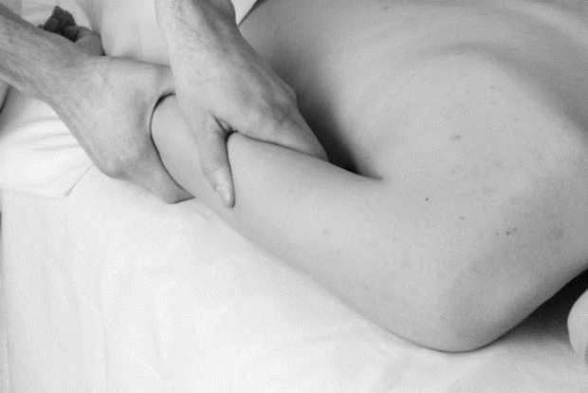
1.6. Розтирання подушечкою великого пальця

Slide 34
Розтирання ліктьовим краєм кисті. Ліктьовий край кисті щільно прилягає до масажованої ділянки і зміщує шкіру та підшкірну основу. Використовується при масажі спини, живота, надпліччя, стегон, великих суглобів (кульшового, колінного, плечового).
Розтирання долонною поверхнею кисті. Кисть сильно притискається до масажованої ділянки, пальці з’єднані; проводиться зміщення шкіри та підшкірної основи. Використовується при масажі великих м’язів та м’язових груп (спина, стегно, сідниці) (рис. 1.7).
Напрямок рухів при розтиранні в першу чергу зумовлений не напрямком лімфотоку (як при погладжуванні), а анатомічними особливостями та патологічними змінами масажованої ділянки, величиною та формою поверхні, будовою зв’язок, сухожилків, м’язів, наявністю контрактур та болючих змін в тканинах (рубці, зрощення, злуки).

Slide 35
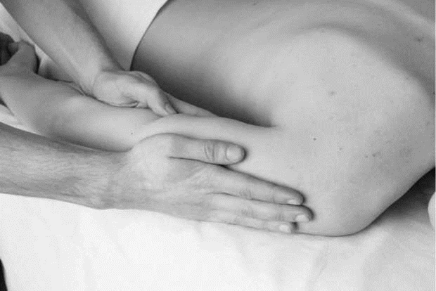
1.7. Розтирання долонною поверхнею кисті

Slide 36
На великих поверхнях використовують переважно поздовжнє розтирання, а на малих - поздовжнє і поперечне. Колоподібне розтирання найчастіше застосовують при масажі суглобів, а спіралеподібне та зигзагоподібне розтирання - на великих поверхнях (стегно, живіт, спина) при гіпертонусі м’язів та у місцях прикріплення м’язів. Кільцевий напрямок розтирання використовують найчастіше при масажі променево - зап’ясткового та гомілково-стопного суглобів.
Прийоми розтирання можуть проводитися однією чи двома руками.
Розтирання двома руками виконують: прямолінійними рухами, коли руки рухаються паралельно, але обов’язково назустріч одна одній (руки знаходяться у протилежних фазах);

Slide 37
спіралеподібними рухами, коли руки рухаються симетрично, але в протилежних напрямках (права кисть - за годинниковою стрілкою, ліва - проти неї); лінійними чи спіралеподібними рухами (коли одна кисть розміщується на іншій - обтяжена кисть). Напрямок спіралеподібних рухів визначається нижче розміщеною кистю.
Допоміжні прийоми розтирання: штрихування, стругання, гребенеподібне, щипцеподібне розтирання, пиляння, пересікання, граблеподібне розтирання.

Slide 38
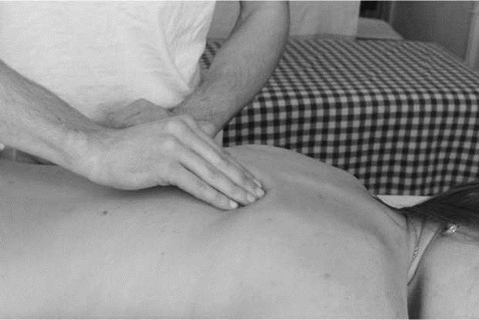
Штрихування (рис. 1.8) виконується окремо подушечками пальців або одночасно ІІ-ІУ пальцями складеними “лопаткою”. Пальці випрямлені, розміщені під кутом 30° до масажованої поверхні. Здійснюючи короткими прямолінійними рухами глибокі натискування, пальці зміщують підлеглі тканини в поздовжньому та поперечному напрямках. Прийом можна виконувати з обтяженням кистю.
1.8 Штрихування

Slide 39
Штрихування використовують під час масажу живота, кисті, стопи, суглобів, місць прикріплення м’язів, для лікування контрактур, ущільнень, зрощень, рубців, злук.
Стругання (рис. 1.9) являє собою поєднання переривчастого натискування та розтирання. Всі пальці з’єднані, випрямлені. Подушечки ІІ-ІУ пальців короткими поступальними рухами занурюються в тканини під кутом 30-50° і швидкими натискуваннями здійснюють їх розтягнення та зміщення. Рухи вперед за тривалістю довші, ніж назад. Використовується при лікуванні парезів, паралічів, при значних відкладеннях жиру, при наявності рубців та злук, на великих м’язових групах, для підвищення тонусу м’язів, стимуляції нервової діяльності та функції органів.

Slide 40
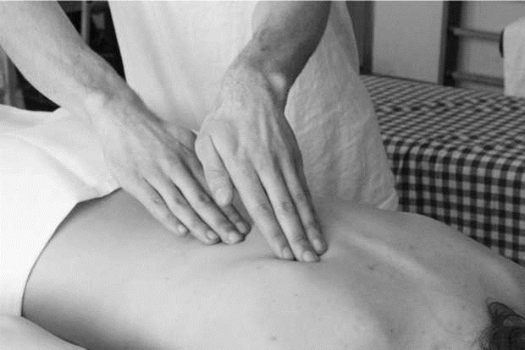
1.9.Стругання

Slide 41
Гребенеподібне розтирання (рис. 1.10) виконується кістковими виступами дистальних відділів основних фаланг пальців, зігнутих у кулак. Проводитися у всіх напрямках поздовжніми, поперечними, спіралеподібними, зигзагоподібними, колоподібними рухами однієї або двох рук. Використовують для розтирання підошви стопи, долоні, на великих групах м’язів спини, сідниць, стегон.
Щипцеподібне розтирання (рис. 1.11) виконується кінцями І-ІІ або І, ІІ, ІІІ пальців складених у вигляді щипців, які накладають на сухожилок, м’яз чи іншу ділянку тіла. Розтирання може проводитися прямолінійними або спіралеподібними рухами, які зміщують підлеглі покривні тканини. Використовується для розтирання сухожилків, невеликих м’язів, пальців, бічних поверхонь кисті та стопи, рубців.

Slide 42
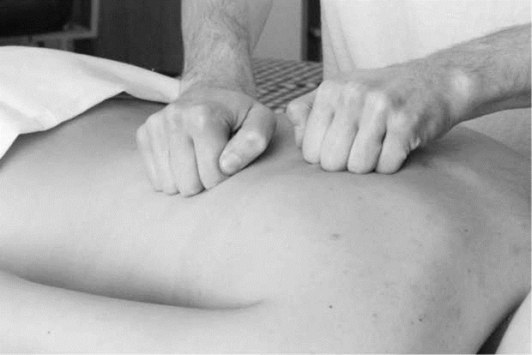
1.10. Гребнеподібне

Slide 43
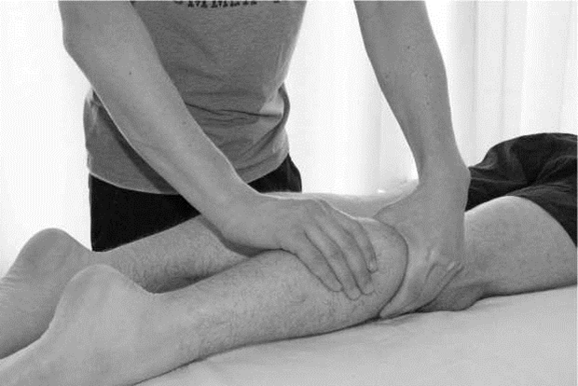
1.11. Щіпцеподібне

Slide 44
Пиляння (рис. 1.12) виконується ліктьовим краєм однієї або двох кистей, розміщених на відстані 1-2 см долонями одна до одної. Кисті рухаються паралельно у протилежних напрямках вздовж масажованої поверхні тіла, утворюючи шкірну складку та поступово переміщуються її по всій масованій ділянці.
Пересікання (рис. 1.13) виконується променевим краєм кисті при максимально відведеному великому пальці. Кисті розміщуються на відстані 2-3 см долонями назовні, поперечно до масажиста. Кисті рухаються у протилежних напрямках, здійснюють глибокі зміщення підлеглих тканин, поступово переміщуючись по масажованій поверхні. Між руками утворюється валик.

Slide 45
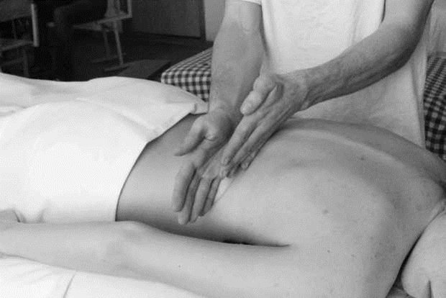
1.12. Пиляння

Slide 46
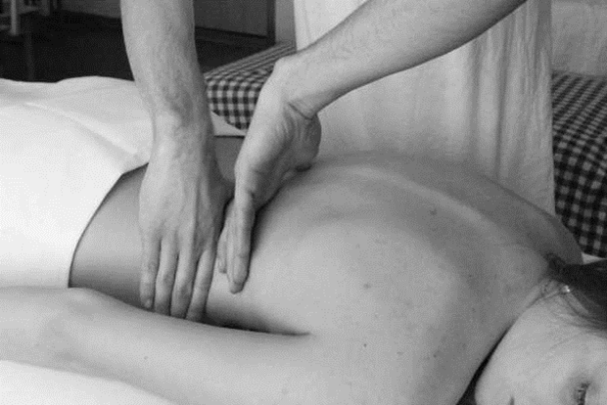
1.12 Пересікання

Slide 47
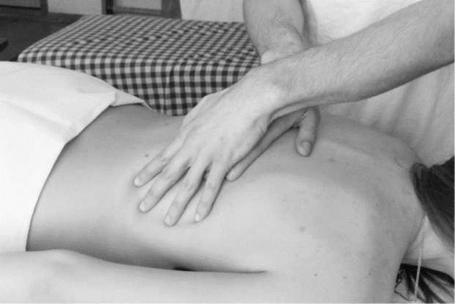
Граблеподібне розтирання (рис. 1.13) виконується подушечками розставлених пальців, які здійснюють зміщення підлеглих тканин прямолінійними, коловими, спіралеподібними, зигзагоподібними рухами. Ширина розведення пальців залежить від анатомічних особливостей масажованої ділянки. Використовується при масажі волосяної частини голови, міжребрових проміжків, міжостистих проміжків хребта та при патологічних змінах шкіри.
1.13. Граблеподібне

Slide 48
5. Основні та допоміжні прийоми розминання.
Розминання − найскладніший за технікою виконання прийом, при якому залежно від анатомічних особливостей масажованих тканин (в першу чергу м ’язів) проводять: обхоплювання, піднімання, відтягування, віджимання тканин; захоплювання і поперемінне стискання тканин; стискання та розтягування тканин, стискання ы перетинання тканин.
Фізіологічний вплив розминання. Фізіологічний вплив розминання більш виражений порівняно з іншими прийомами і проявляє себе у рефлекторному, нейрогуморальному та місцевому впливах, які взаємно обумовлюють один одного.

Slide 49
Розминання сприяє: нормалізації функціонального стану центральної нервової системи, нервово-м’язового апарату; підвищенню місцевої температури, що поліпшує лімфо- та кровообіг, трофіку тканин, стимулює окисно-відновні процеси, прискорює розсмоктування рубців та злук; відновленню функціональної здатності м’язів, поліпшенню їх еластичності та скоротливості, прискоренню відновлення працездатності втомлених м’язів; поліпшенню екстракардіального кровообігу, що полегшує роботу серця; нормалізації функції внутрішніх органів та тонусу непосмугованої мускулатури.

Slide 50
Види та техніка виконання прийомів розминання.
Основними прийомами розминання є поздовжнє та поперечне розминання.
Поздовжнє розминання (рис. 1.14) виконується на довгих м’язах, за ходом м’язових волокон, вздовж осі, яка з’єднує сухожилок початку та сухожилок прикріплення. Випрямлені пальці накладають на м’яз так, щоб великий палець розміщувався з одного, інші - з другого боку.
Обхопивши якнайглибше м’яз, піднімають і відтягують його з кісткового ложа. Далі, не відпускаючи м’яз, чотири пальці здійснюють натискування в бік першого пальця зусиллями м’язів підвищення мізинця, потім великий палець зміщує м’яз в напрямку чотирьох пальців зусиллям м’язів підвищення великого пальця.

Slide 51
Таким чином, не відпускаючи м’яз, ритмічно, у темпі 40-50 рухів за 1хв, без зупинки здійснюють розминання всього м’яза.
На великих м’язових групах поздовжнє розминання може виконуватись двома руками: обидві кисті симетрично накладаються вздовж м’язових волокон так, щоб великі пальці лежали з одного боку, інші - з другого боку м’язового валу. Пальці, захопивши якнайглибше всі тканини з обох боків кінцівки, стискають і віджимають м’язи поступальними рухами в центральному напрямку.
Поперечне розминання виконується двома руками. Руки масажиста займають поперечне положення відносно поздовжньої осі м’яза, встановлюються симетрично між собою, під кутом 45-50° до масажованої поверхні. Обидві руки захоплюють якнайглибше м’яз так, щоб з одного боку знаходились перші пальці, з другого - інші.

Slide 52
Далі права рука стискає і віджимає м’яз в напрямку від себе, а ліва - до себе. Потім, не зміщуючи рук, рухи виконуються у зворотному напрямку: права - до себе, ліва - від себе, поступово переміщуючись вздовж м’яза.
Поперечне розминання м’яза слід починати з його черевця. Далі руки переміщуються в напрямку сухожилка, де крайня рука знімається, а працююча рука переходить до виконання поздовжнього розминання, потім - спіралеподібного розтирання місця прикріплення м’яза.
Після цього працююча рука рухається в напрямку черевця і до неї приєднується друга рука, виконуючи поперечне розминання в протилежному напрямку за тим же принципом. Таким чином розминають м’яз до досягнення необхідного ефекту.

Slide 53
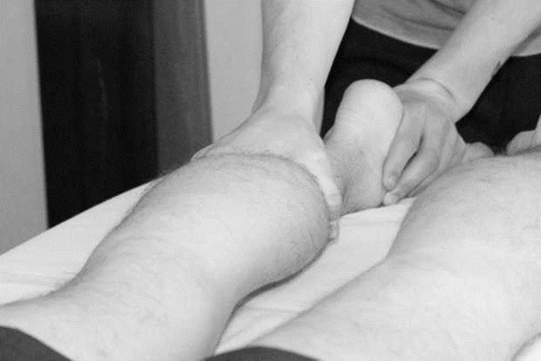
1.14. Поздовжнє розминання

Slide 54
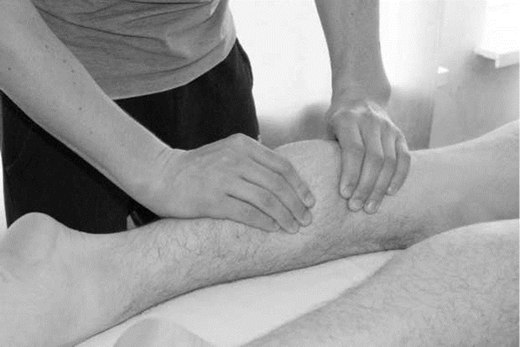
1.15. Поперечнє розминання

Slide 55
Поздовжнє та поперечне розминання використовується для масажу довгих м’язів кінцівок, м’язів живота, країв великих м’язів (трапецієподібного, найширшого м’яза спини та інші). Метою застосування прийомів є поліпшення лімфо- і кровотоку, розсмоктування ущільнень у м’язах, стимуляція та поліпшення скоротливої здатності м’язів, збільшення сили і тонусу м’язів, розтягнення та розслаблення м`язів.
Поперечне та поздовжнє розминання може виконуватися переривчастими рухами - переривчасте розминання. Техніка виконання та ж, що і безперервного, лише переміщення рук відбувається стрибкоподібно (горизонтально) і ритмічно. Використовується для стимуляції нервово-м’язового апарату, при необхідності під час розминання обминати окремі ділянки тіла (пошкоджена шкіра, місця з підвищеною больовою чутливістю, родимі плями).

Slide 56
Допоміжні прийоми розминання: валяння, накочування, зміщення, розтягування, натискування, щипцеподібне розминання, посмикування, стискання, гребенеподібне розминання.
Валяння виконується на м’язах кінцівок (рис. 1.17). Руки розміщуються з обох боків кінцівок, долонями досередини. Виконуючи паралельні рухи в протилежних напрямках, масажовані тканини стискають, зміщують, перетирають між долонями обох рук. Може виконуватися ніжно (на ослаблених і болючих м ’язах, після пошкодження м ’язів та судин, при підвищеній ламкості судин, тощо) та інтенсивно (на масивних м ’язових групах, при значному відкладенні жиру, для стимуляції працездатності м ’язів, тощо).

Slide 57
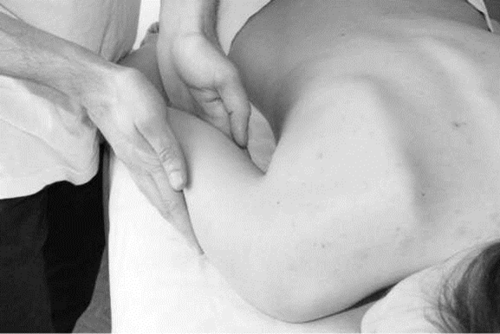
1.17. Валяння

Slide 58
Накочування (рис. 1.18). Використовується для масажу м’язів живота, кишківника, шлунку. Тому перед виконанням прийому необхідно розслабити м’язи передньої черевної стінки з допомогою погладжування та ніжного розтирання. Ліва рука ліктьовим краєм кисті занурюється якнайглибше в товщу черевної стінки. У цей час права рука прямими або зігнутими в кулак пальцями накочує м’які тканини (шкіру, підшкірну основу, м ’язи) на ліву, і коловими рухами розминає їх.
Зміщення. Пальцями рук піднімають і захоплюють підлеглі тканини в складку, потім ритмічними рухами зміщують складку в різних напрямках (рис. 1.19). Якщо тканини не піднімаються, не захоплюються, тоді зміщення їх проводиться натискуванням на підлеглі тканини в зручному для зміщення напрямку.

Slide 59
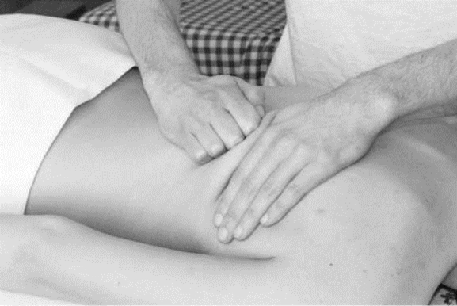
1.18.Накочування

Slide 60
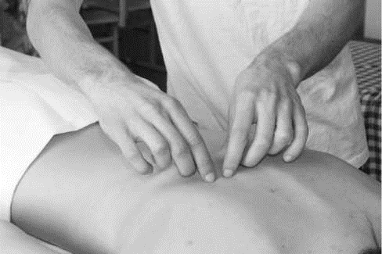
1.18.Зміщення

Slide 61
Залежно від анатомічних особливостей масажованих тканин прийом може виконуватися пальцями, опорною частиною кисті, долонею однієї чи двох рук.
Використовують прийом на трапецієподібному, грудних м’язах, довгих та найширших м’язах спини, коротких м’язах стопи і кисті, при рубцевих зрощеннях, міогенних та остеогенних контрактурах, парезах і паралічах. Міжкісткові м’язи стопи та кисті розминають зміщенням між собою п’ясних кісток.

Slide 62
Для зміщення м’яких частин черепа в сагітальній площині одна рука масажиста розміщується на лобі, друга - на потилиці. Виконують легке натискування, руки повільно і ритмічно зміщують тканини в сагітальній площині, переміщують їх в напрямку від лоба до потилиці і навпаки. Для зміщення м’яких тканин черепа у фронтальній площині руки масажиста розміщуються на скроневих ділянках і поперемінно зміщують м’які тканини в напрямку від лівого вуха до правого і навпаки. Темп зміщення м’яких тканин черепа - 50-60 рухів за 1хв.

Slide 63
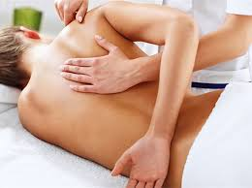
Дякую за увагу!

